Slide 1
서울시 지하철 분석
데이터시각화
201814471_서지희
다양한 빅데이터 활용 분야 중
해결하고자 하는 비즈니스 응용문제를
시각화로 분석

Slide 2
데이터시각화
Contents
01
02
03
개요
데이터 시각화
결과
목적과 기대효과를 알아보기
데이터 수집과 정제
정보를 추출하여 시각화로 나타내기
출처
느낀 점

Slide 3
데이터시각화
Contents
01
02
03
개요
데이터 시각화
결과
목적과 기대효과를 알아보기
데이터 수집과 정제
정보를 추출하여 시각화로 나타내기
출처
느낀 점

Slide 4

개요
01
목적과 기대효과
수도권 내 교통혼잡 심화
수도권 교통문제 해결을 위한 요구 증가
코로나, 대중교통과 연관성 확인
엑셀의 많고 복잡한 정보를 한눈에 시각적으로 확인할 수 있음
새로운 정보를 얻을 수 있음

Slide 5
데이터시각화
Contents
01
02
03
개요
데이터 시각화
결과
목적과 기대효과를 알아보기
데이터 수집과 정제
정보를 추출하여 시각화로 나타내기
출처
느낀 점

Slide 6
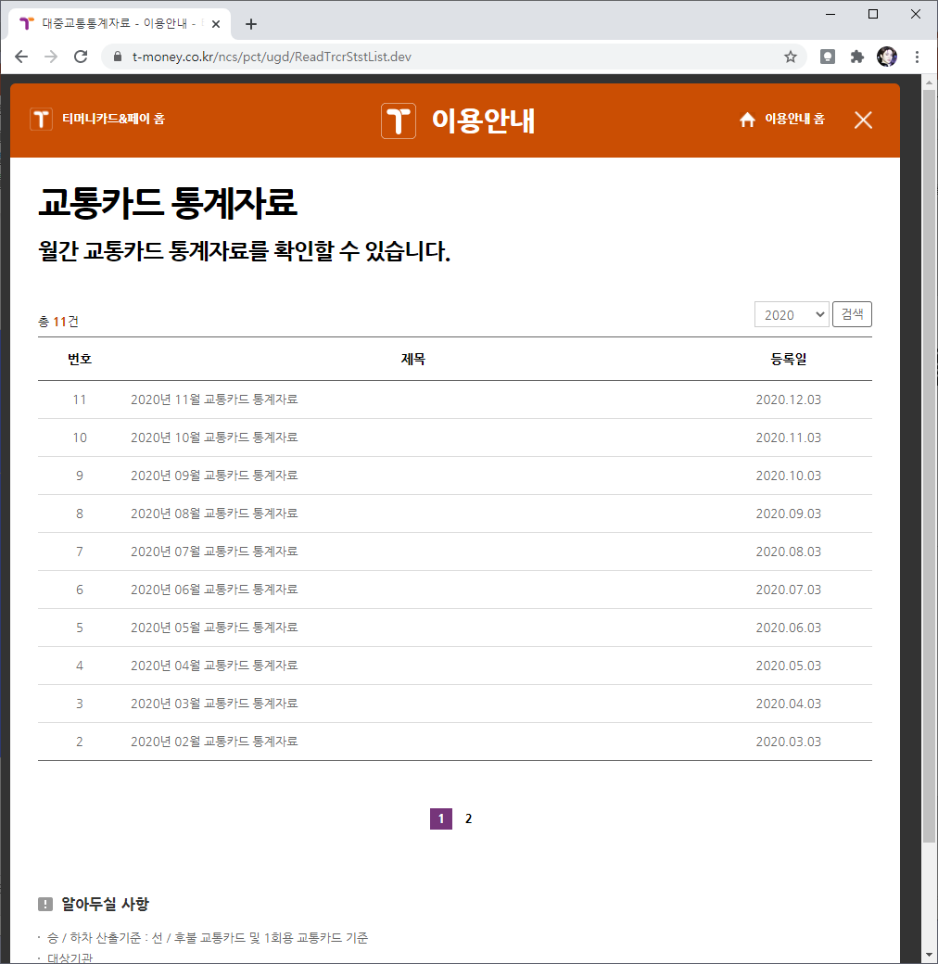
데이터 시각화
02
데이터 수집
티머니 대중교통 통계자료
https://www.t-money.co.kr/ncs/pct/ugd/ReadTrcrStstList.dev
서울시 코로나19 확진자 현황
https://data.seoul.go.kr/dataList/OA-20279/S/1/datasetView.do
통계자료 정보
승 / 하차 산출기준 : 선 / 후불 교통카드 및 1회용 교통카드 기준
대상기관 - 지하철 : 서울교통공사, 한국철도공사, 공항철도, 9호선 - 버스 : 서울버스, 서울마을버스

Slide 7
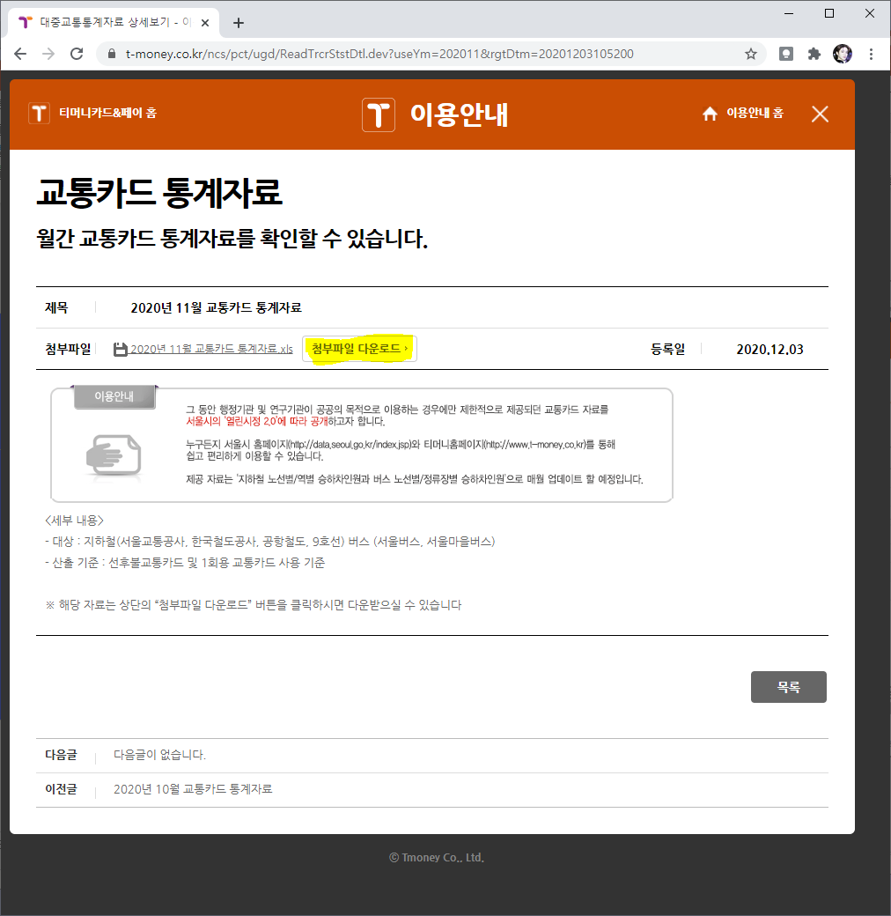
데이터 시각화
02
데이터 수집
티머니 대중교통 통계자료
https://www.t-money.co.kr/ncs/pct/ugd/ReadTrcrStstList.dev
서울시 코로나19 확진자 현황
https://data.seoul.go.kr/dataList/OA-20279/S/1/datasetView.do
통계자료 정보
승 / 하차 산출기준 : 선 / 후불 교통카드 및 1회용 교통카드 기준
대상기관 - 지하철 : 서울교통공사, 한국철도공사, 공항철도, 9호선 - 버스 : 서울버스, 서울마을버스

Slide 8
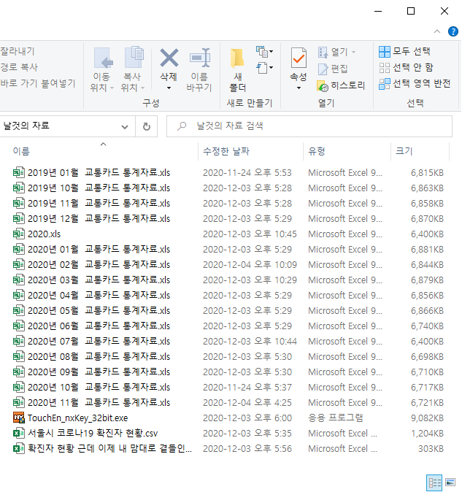
데이터 시각화
02
데이터 수집
티머니 대중교통 통계자료
https://www.t-money.co.kr/ncs/pct/ugd/ReadTrcrStstList.dev
서울시 코로나19 확진자 현황
https://data.seoul.go.kr/dataList/OA-20279/S/1/datasetView.do
통계자료 정보
승 / 하차 산출기준 : 선 / 후불 교통카드 및 1회용 교통카드 기준
대상기관 - 지하철 : 서울교통공사, 한국철도공사, 공항철도, 9호선 - 버스 : 서울버스, 서울마을버스

Slide 9
데이터 시각화
02
데이터 수집
티머니 대중교통 통계자료
https://www.t-money.co.kr/ncs/pct/ugd/ReadTrcrStstList.dev
서울시 코로나19 확진자 현황
https://data.seoul.go.kr/dataList/OA-20279/S/1/datasetView.do
통계자료 정보
승 / 하차 산출기준 : 선 / 후불 교통카드 및 1회용 교통카드 기준
대상기관 - 지하철 : 서울교통공사, 한국철도공사, 공항철도, 9호선 - 버스 : 서울버스, 서울마을버스

Slide 10
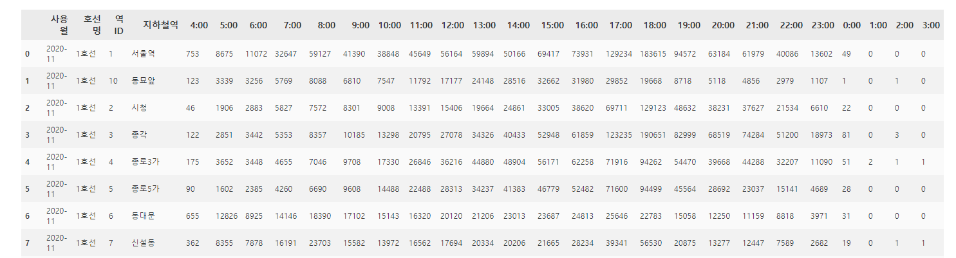
데이터 시각화
02
.xlsx 파일을 .csv 파일로 변경
pandas의 read_csv() 함수 사용시, thousands = ‘,’
함수를 사용하여 ,(컴마)를 빼준다.
4:00:00 ~ 4:59:59 컬럼 형식을 4:00으로 바꿔준다.
하차 인원수를 삭제해 준다.
데이터 정제

Slide 11
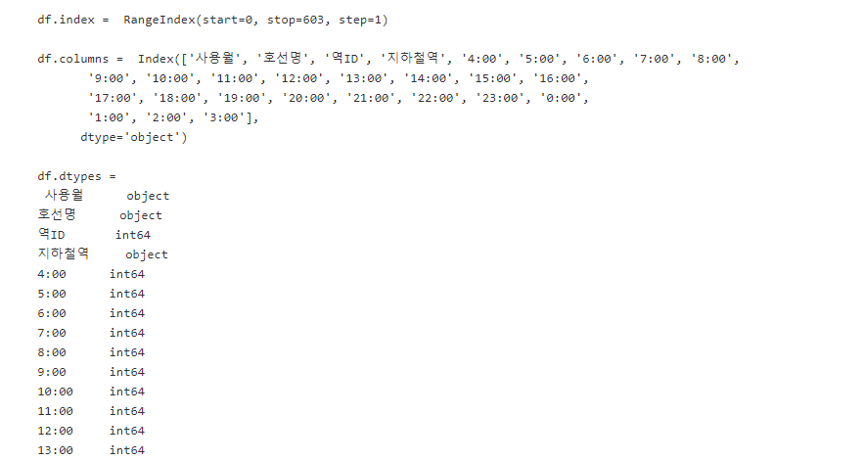
데이터 시각화
02
데이터 정보 확인

Slide 12
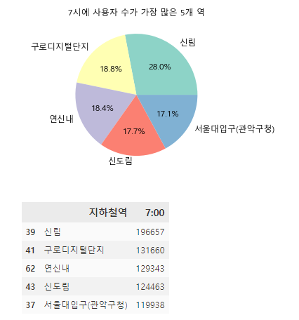
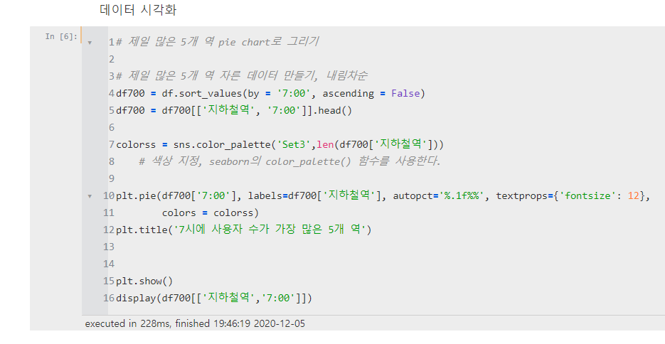
데이터 시각화
02
데이터 시각화(1)
7시부터 8시 사이 승객 수가 많은 지하철 5개 pie plot으로 나타내기

Slide 13
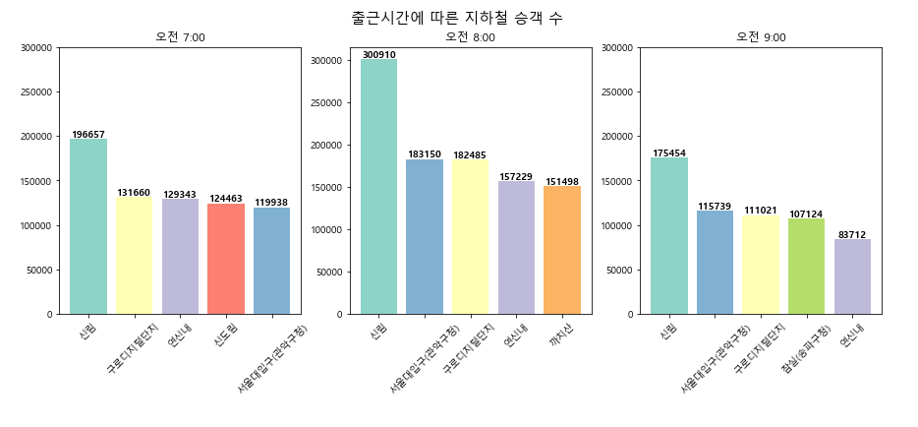
데이터 시각화
02
데이터 시각화(2)
출근 시간(7시 ~ 10시)에 따른 지하철 승객 수가 많은 지하철 역

Slide 14
데이터 시각화
02
데이터 시각화(2)

Slide 15
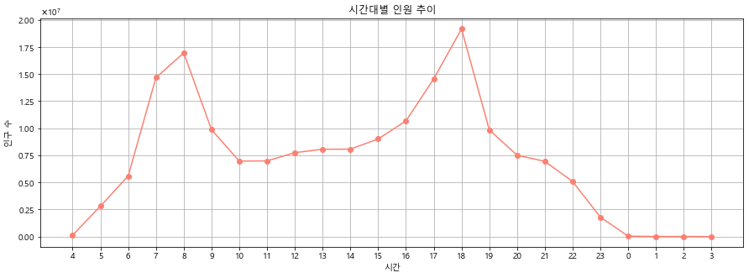
데이터 시각화
02
데이터 시각화(3)
2020년 11월 시간대별 지하철 인원 추이.

Slide 16
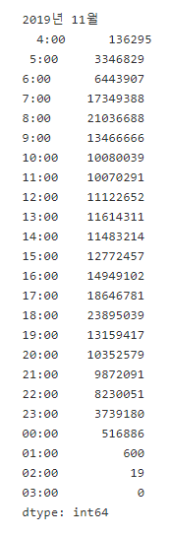
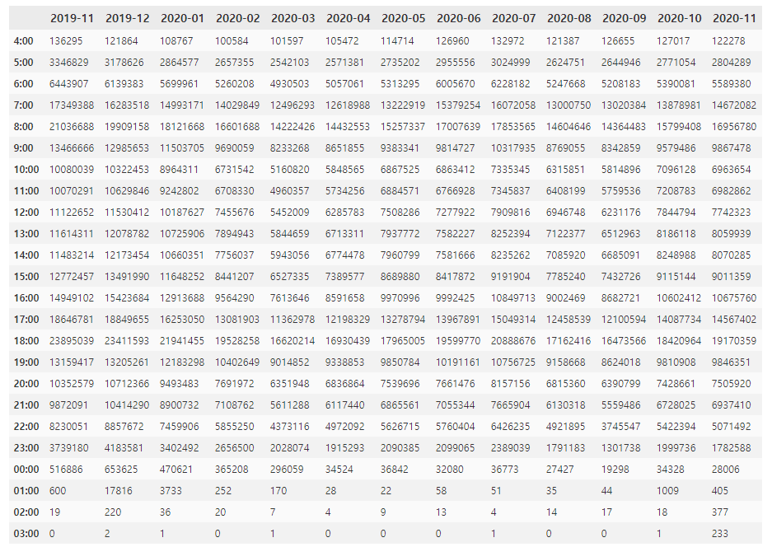
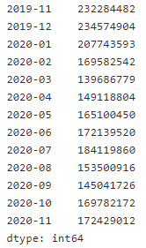
데이터 시각화
02
데이터 정제

Slide 17
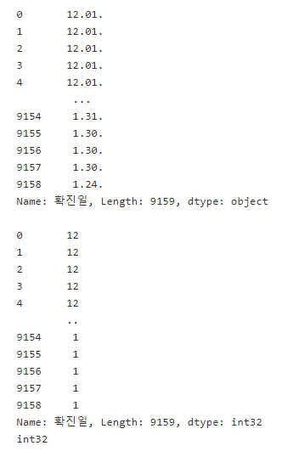
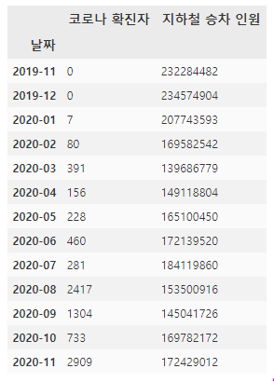
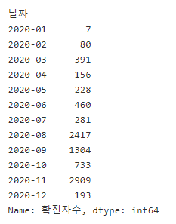
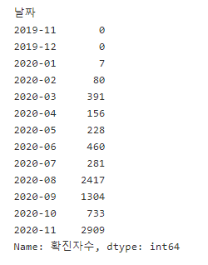
데이터 시각화
02
데이터 정제

Slide 18
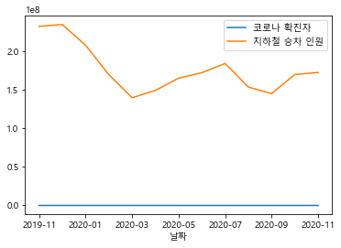
데이터 시각화
02
데이터 시각화(1)
데이터를 보면, 확진자 수에 비해 지하철 승차 인원이 너무 적어서 두 변수를 비교할 수가 없다.
지하철 승차 인원이 1억 몇 명, 2억 몇 명 이렇게되어 수를 조절해준다.

Slide 19
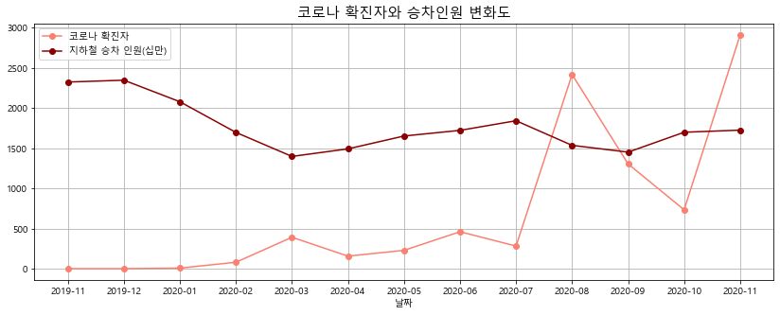
데이터 시각화
02
데이터 시각화(2)

Slide 20
데이터시각화
Contents
01
02
03
개요
데이터 시각화
결과
목적과 기대효과를 알아보기
데이터 수집과 정제
정보를 추출하여 시각화로 나타내기
출처
느낀 점

Slide 21
결과
03
만들고 나서
강원도의 춘천시나, 나의 고향에 대한 정보를 시각화 하고 싶었는데, 서울시처럼 잘 나와있지 않거나 정보가 없는 경우가 많아서 아쉬웠다.
한 달 중에서 하루 날씨와 정보를 알고 싶었는데, 월별 대중교통 정보만 나온 것이 아쉬웠다.
한 달 하루별 날씨와 정보를 알고 싶었는데, 월별 대중교통 정보만 나온 것이 아쉬웠다.

Slide 22
결과
03
출처
[대중교통 정보] https://www.t-money.co.kr/ncs/pct/ugd/ReadTrcrStstList.dev
[코로나 확진자 정보] https://data.seoul.go.kr/dataList/OA-20279/S/1/datasetView.do
[도서] 모두의 데이터분석 with 파이썬

Slide 23
감사합니다!
데이터시각화
201814471_서지희
다양한 빅데이터 활용 분야 중
해결하고자 하는 비즈니스 응용문제를
시각화로 분석

